Slide 1

Die 10 Gebooie

Slide 2

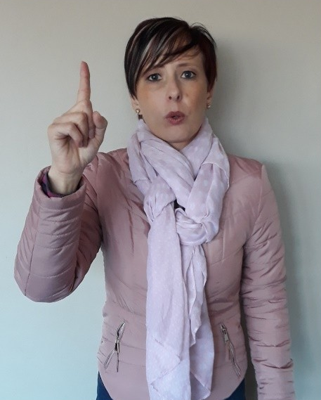


1ste Gebod:
Daar is net EEN God,
Jy mag geen ander
Gode behalwe
My hê nie.

Slide 3

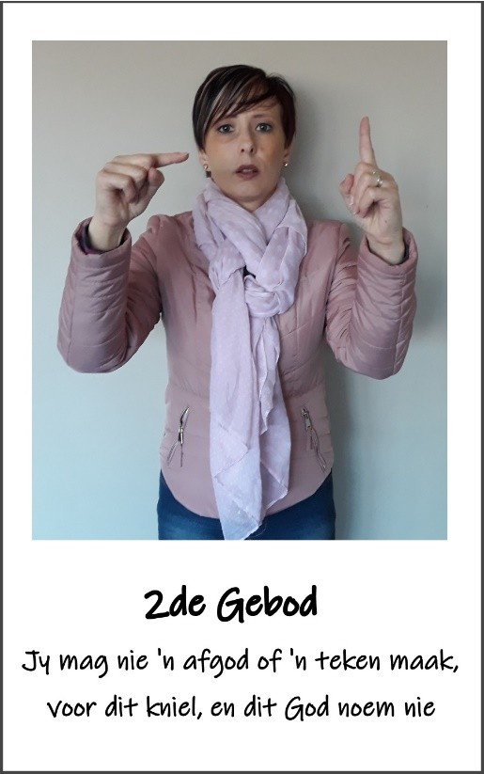
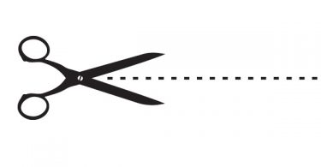
2de Gebod:
Jy mag nie ‘n afgod
of ‘n teken maak,
voor dit kniel, en
dit God noem nie

Slide 4

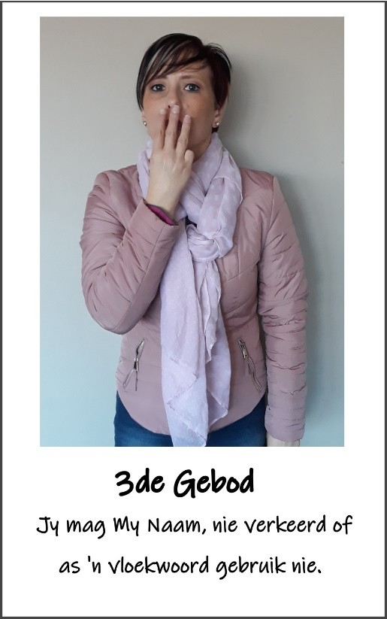

3de Gebod:
Jy mag My naam,
nie verkeerd of
as ‘n vloekwoord
gebruik nie

Slide 5

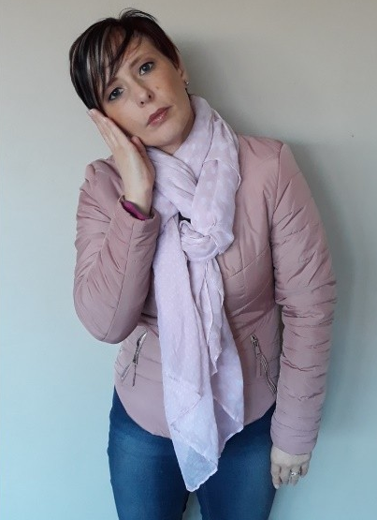



4de Gebod:
Werk 6 dae van
elke week, en rus
op die Rusdag

Slide 6
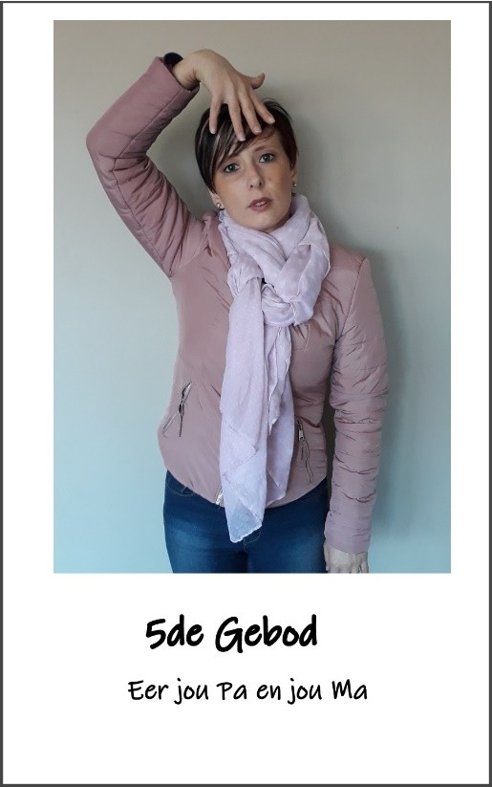


5de Gebod:
Eer jou Pa en jou Ma

Slide 7
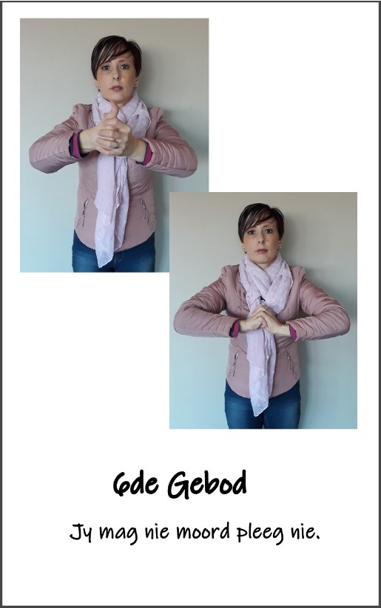

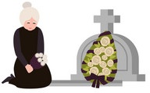
6de Gebod:
Jy mag nie moord
pleeg nie

Slide 8

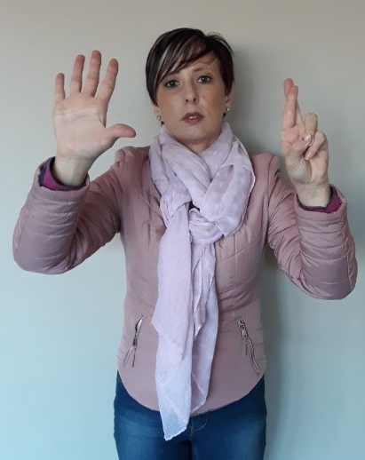

7de Gebod:
Julle mag nie julle
mans of vrouens
net so los as julle
getroud is nie

Slide 9
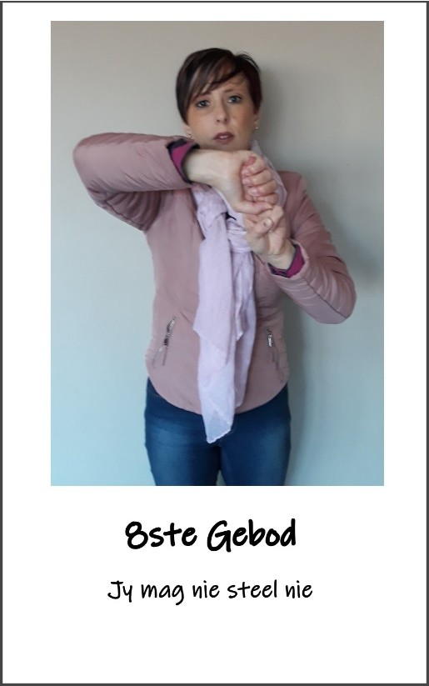



8ste Gebod:
Jy mag nie steel nie

Slide 10

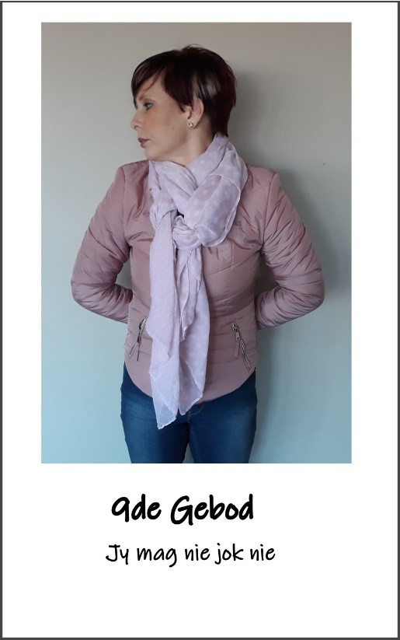


9de Gebod:
Jy mag nie jok nie

Slide 11

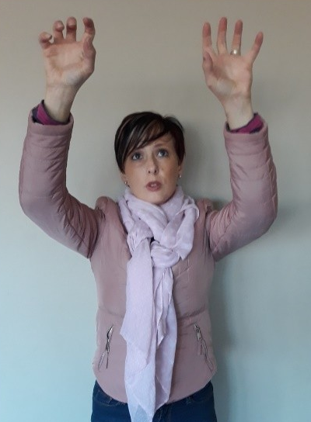

10de Gebod:
Julle mag nie wens
julle het iets
wat iemand
ander s’n is nie

